Slide 1


Дидактическая игра
«Собери матрёшку»

Slide 2








Slide 7
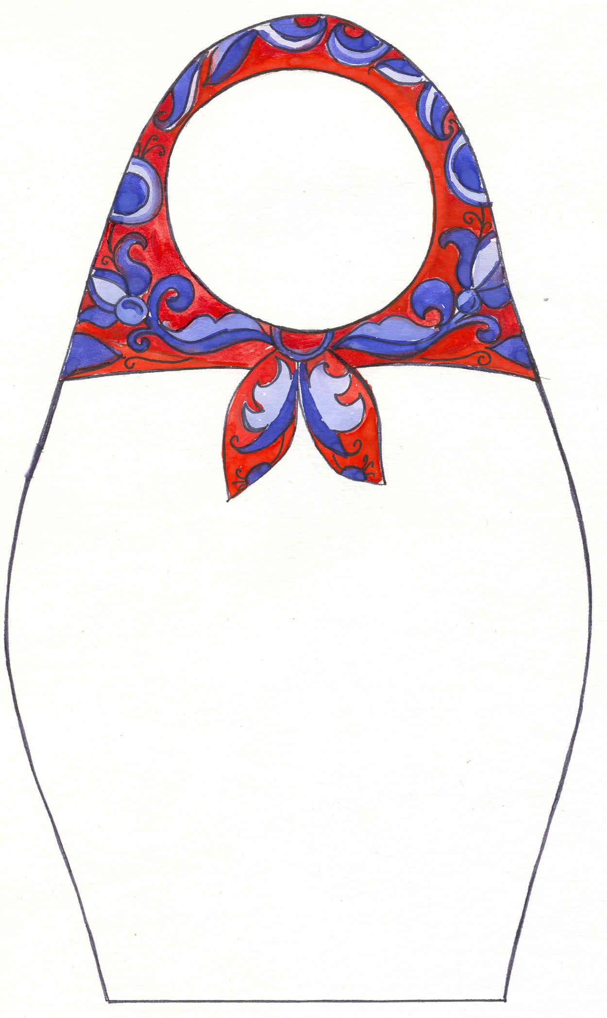
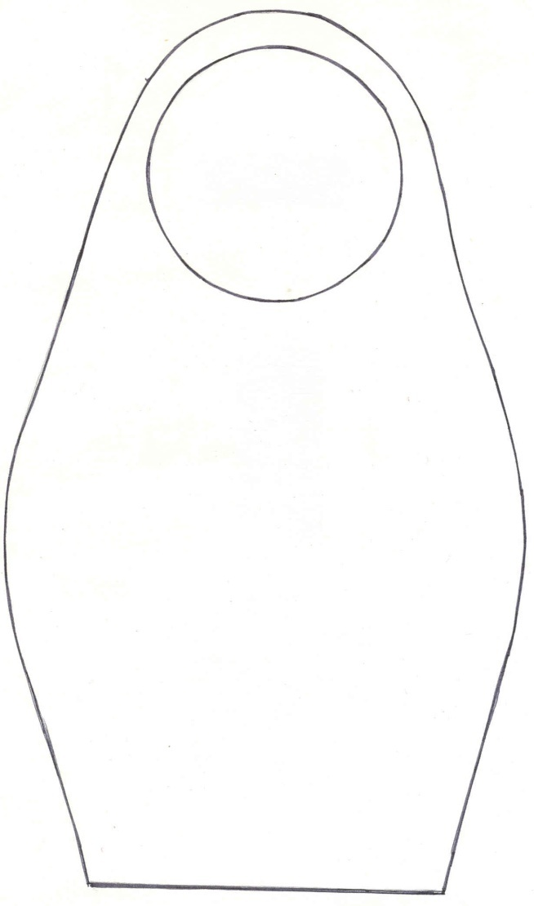
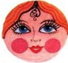
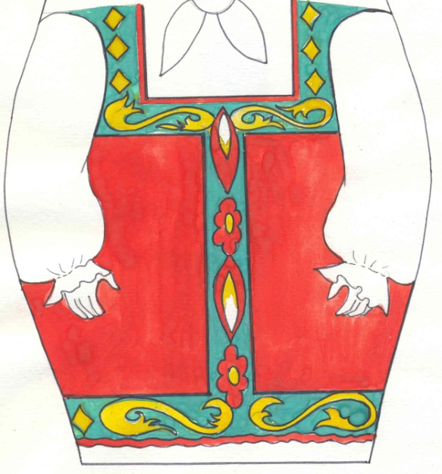
Дидактическая игра
«Наряди матрёшку»

Slide 8



Дидактическая игра
«Собери матрёшку»

Slide 9
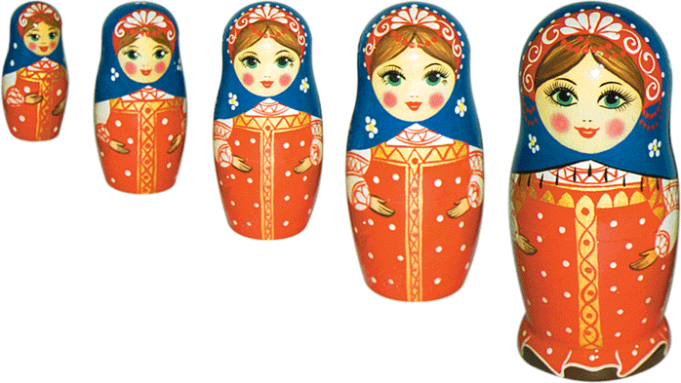
Дидактическая игра
«Сосчитай матрешек»
1
3
5

Slide 10
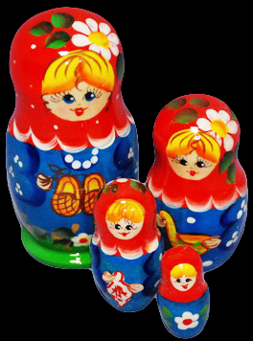
5
4
2

Slide 11
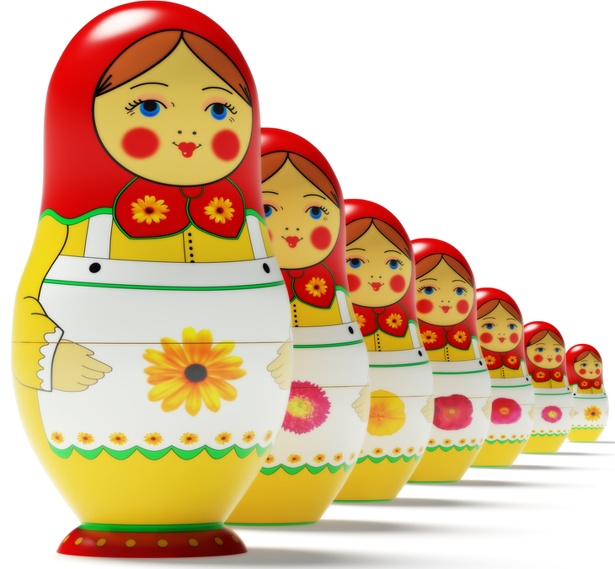
7
9
8

